Slide 1
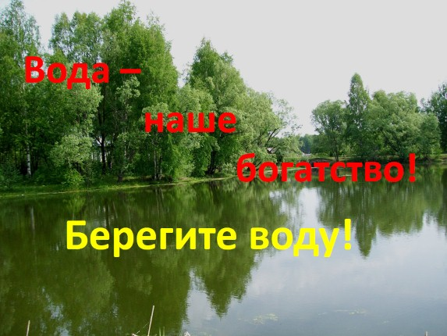
Берегите воду
От загрязнения воды страдает все живое, загрязненная вода вредна для жизни человека ,животных и растений.

Slide 3
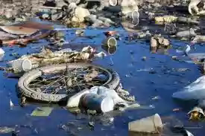
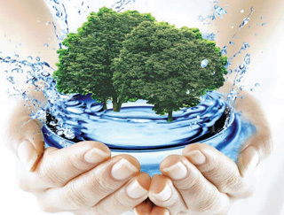
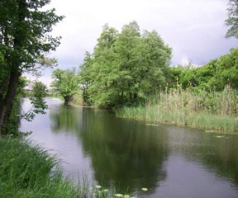
вода– наше главное богатство, надо беречь!
Воду, как и все природные ресурсы планеты необходимо беречь от загрязнения.

Slide 5
Так мы используем воду!

